Slide 1


Slide 2
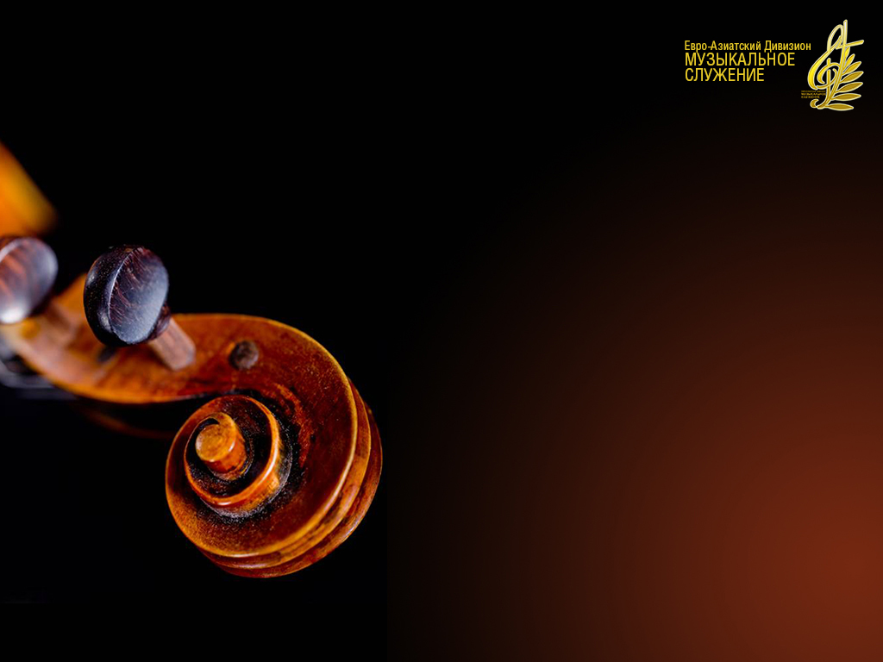
О, Господь, мой Искупитель

Slide 3
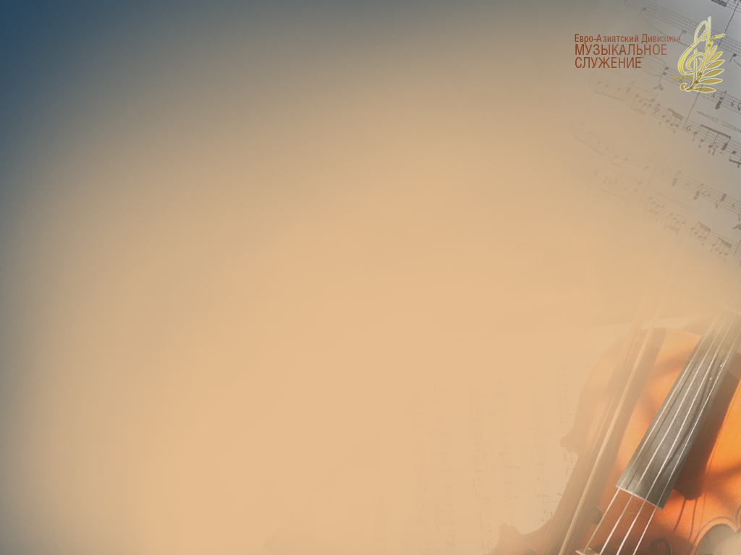
О Господь, мой Искупитель,
Ты прости меня за то,
Что сказал
Я в сердце гордом:
«Всё я сам,
А Ты — ничто».

Slide 4
«Всё я сам,
А Ты — ничто».
«Всё я сам,
А Ты — ничто».
Что сказал
Я в сердце гордом:
«Всё я сам,
А Ты — ничто».

Slide 5
Но смирился Понемногу
Дух греховной суеты,
И сказало сердце Богу:
«Частью я,
А частью — Ты».

Slide 6
«Частью я,
А частью — Ты».
«Частью я,
А частью — Ты».
И сказало сердце Богу:
«Частью я,
А частью — Ты».

Slide 7
Час за часом
Познавая
Дар великой полноты,
Сердце трепетно Шептало:
«Меньше я,
И больше — Ты!»

Slide 8
«Меньше я,
И больше — Ты!»
«Меньше я,
И больше — Ты!»
Сердце трепетно Шептало:
«Меньше я,
И больше — Ты!»

Slide 9
Выше всех высот Небесных,
Глубже моря глубины
Дар любви Христа чудесный –
«Я — ничто,
И всё — лишь Ты!»

Slide 10
«Я — ничто,
И всё — лишь Ты!»
«Я — ничто,
И всё — лишь Ты!»
Дар любви Христа чудесный –
«Я — ничто,
И всё — лишь Ты!»

Slide 11
Чем я воздам
Тебе, Спаситель?

Slide 12
Чем я воздам Тебе, Спаситель?
Как оценю
Твою любовь?
За тяжкий грех мой, Искупитель,
Текла Твоя
Святая Кровь.

Slide 13
Припев:
Чем мне,
Господь,
Тебе ответить?
Как оценить
Твою любовь?

Slide 14
Припев:
Ныне Тебе
Мой дух
И сердце
Я посвящаю,
Боже, вновь.

Slide 15
Весь тяжкий грех
Свой сознавая,
К Тебе дерзаю
С ним прийти,
Отче, к Тебе
Я прибегаю,
Молю –
Вину мою прости.

Slide 16
Припев:
Чем мне,
Господь,
Тебе ответить?
Как оценить
Твою любовь?

Slide 17
Припев:
Ныне Тебе
Мой дух
И сердце
Я посвящаю,
Боже, вновь.

Slide 18
Слово святое,
Весть спасенья
Я всей душой Стремлюсь принять,
О чудном даре Искупленья
Многим хочу
Я рассказать.

Slide 19
Припев:
Чем мне,
Господь,
Тебе ответить?
Как оценить
Твою любовь?

Slide 20
Припев:
Ныне Тебе
Мой дух
И сердце
Я посвящаю,
Боже, вновь.

Slide 21
Я слышу нежный зов Христа

Slide 22
Я слышу нежный
Зов Христа:
«О страждущий, Приди!
Найдёшь ты отдых
У Меня,
Прильни
К Моей груди!»

Slide 23
На нежный зов
Его любви
Таков, как есть, иду.
И я в Его
Святой Крови
Омыл вину мою.

Slide 24
Я слышу нежный
Зов Христа:
«О жаждущий, Приди!
Бери и пей
Без серебра
Струю живой воды».

Slide 25
К живой воде
На зов иду —
В ней жажду утолить
И изнемогший, Слабый дух
Вновь силой Обновить.

Slide 26
Я слышу нежный
Зов Христа:
«Я — Истина и Свет.
Ходи во свете,
Верь в Меня,
Вступи
Со Мной в завет».

Slide 27
Я поднял взор
Свой на Христа –
И Он в пути моём,
Как путеводная Звезда,
Ведёт
В Отцовский дом.

Slide 29
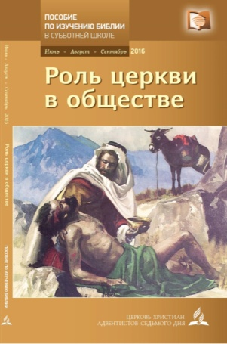
Ожидая…

Slide 30
Если жизнь,
Увы, сумела
Твою веру поколебать
И в душе растут Сомненья –
Сколько можно Ожидать?!

Slide 31
Обрати
Твой взор в былое,
Вспомни,
Как Иисус страдал.
Вот основа
Нашей веры –
Возлюбил и всё отдал.

Slide 32
Он оставил
Трон небесный,
Чтобы нам
Надежду дать
И в конце пути земного
Попросил нас
Ожидать

Slide 33
Сохранив терпенье, Веру,
Претерпев всё
До конца,
Мы стоим уже у двери
В дом Небесного Отца.

Slide 34
Припев:
Ожидая,
Ожидая,
Как бы долго
Ни казалось

Slide 35
Припев:
Да, Он придёт
Нас с Собой
Возьмёт,
Чтоб и мы были
Там, где Он.

Slide 36
Припев:
Ожидая,
Ожидая,
Как бы долго
Ни казалось

Slide 37
Припев:
Он придёт,
Нас возьмёт,
Чтоб и мы были
Там, где Он.

Slide 38
Припев:
Ожидая,
Ожидая,
Как бы долго
Ни казалось

Slide 39
Припев:
Он придёт,
Нас возьмёт,
Чтоб и мы были
Там, где Он.

Slide 40
Иисус
с любовью в мир наш пришёл

Slide 41
Иисус с любовью
В мир к нам пришёл
И во тьме
Он нас нашёл,
Двери в небо
Нам открывает
На Голгофском кресте.

Slide 42
Припев:
Иисус,
Тебя мы любим!
Иисус, благодарим
За то, что на Голгофе
Нам спасенье открыл.

Slide 43
Руки над нами
Ты простираешь,
Чтоб благословить Всех нас,
Мир Свой небесный Нам посылаешь,
Счастье, радость
В добрый час.

Slide 44
Припев:
Иисус,
Тебя мы любим!
Иисус, благодарим
За то, что на Голгофе
Нам спасенье открыл.

Slide 45
Скоро придёшь Ты Снова на землю
Чтобы взять к Себе Всех нас.
Взор наш в небо
Мы направляем
Каждый день
И каждый час.

Slide 46
Припев:
Иисус,
Тебя мы любим!
Иисус, благодарим
За то, что на Голгофе
Нам спасенье открыл.

Slide 48
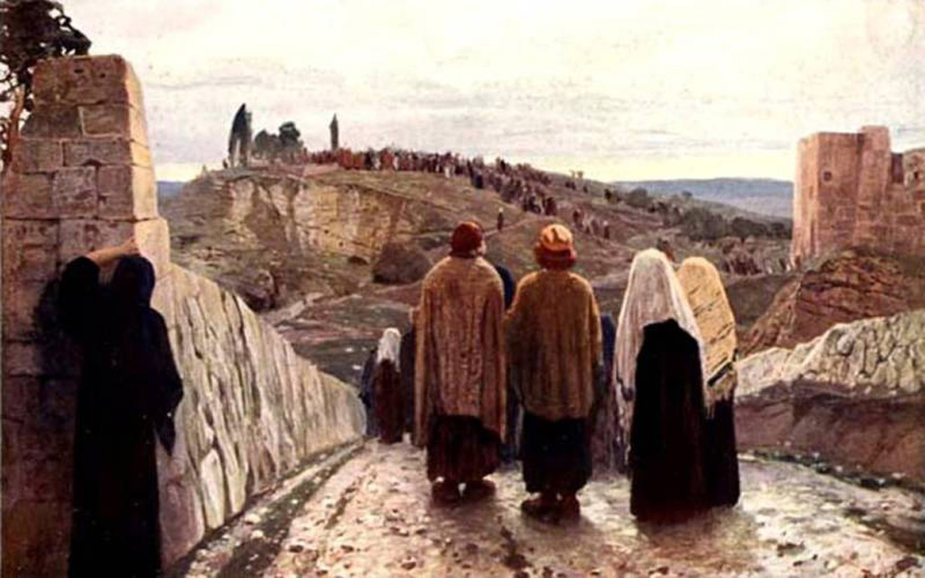
В. Д. Поленов «Взошли на Голгофу». 1889–1909 гг.

Slide 49
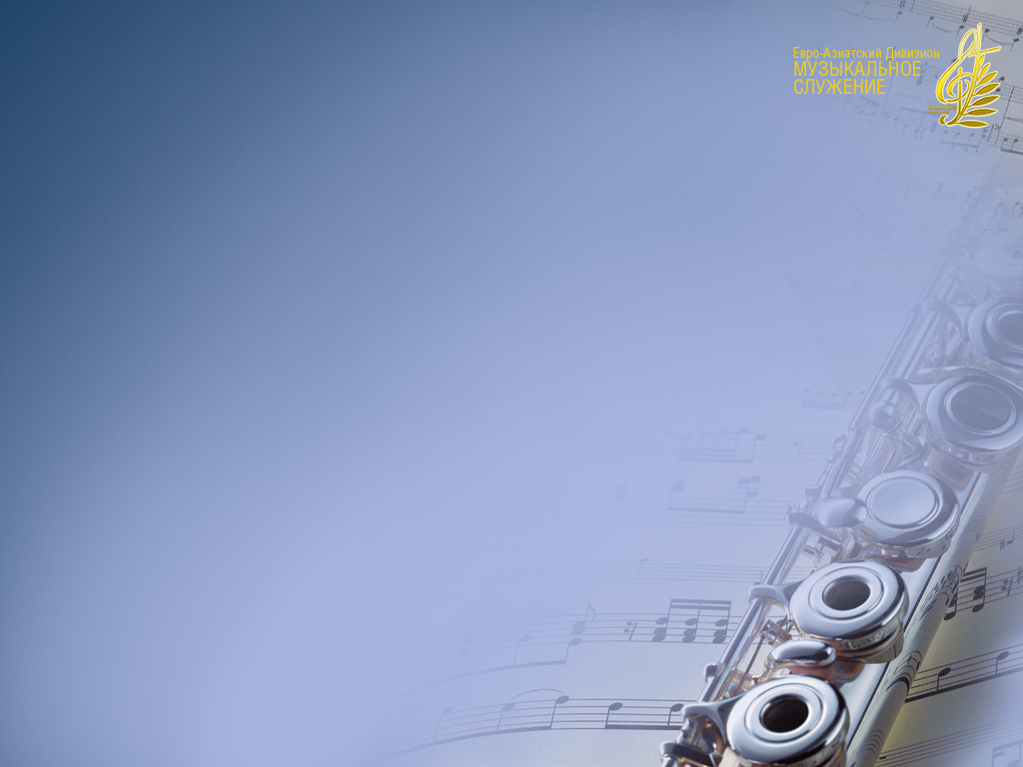
«Я видела, что мы должны ежедневно возрождаться в духе, чтобы противостоять силам тьмы. Наш Бог могуч. Я видела, как прославление Бога в пении часто позволяет прогнать сатану прочь, отразить его атаки и одержать победу.»
(Письмо 5, 1850 г.)

Slide 50
«Пребывая в небесных обителях с Христом, вы не сможете
не славить Бога. Начните совершенствовать свой голос, чтобы прославлять Господа,
и научите своё сердце петь
для Него. Когда же нечистый попытается окутать вас своей тьмой, пойте хвалу Богу»
(В небесных обителях, c. 95)

Slide 51
«В своей земной жизни Иисус встречал искушение с песней.
Когда атмосфера вокруг Него была тягостно унылой, напряжённой и гнетущей, когда слышались резкие, язвительные слова, тогда звучала Его песня веры и Божественного ободрения».
(Воспитание, c. 166)

Slide 52
На Голгофской
горе…

Slide 53
На Голгофской горе Вижу старый
Тот Крест,
Что есть символ Мучений,
Стыда.

Slide 54
Но люблю я его,
Он дороже всего:
Грех людей
Возложён
На него.

Slide 55
Припев:
Не забуду вовек
Я тот Крест,
В нём прощенье
Дарует Отец.

Slide 56
Припев:
Я к нему
Привлечён
На всю жизнь,
Он дарует мне
Жизни венец.

Slide 57
О, как стар
Этот Крест,
И забыт он людьми,
Но к нему
Привлечён
Дух мой весь.

Slide 58
Ведь на нём
Агнец Божий
Заклан за меня,
Снизойдя
На Голгофу
С небес.

Slide 59
Припев:
Не забуду вовек
Я тот Крест,
В нём прощенье
Дарует Отец.

Slide 60
Припев:
Я к нему
Привлечён
На всю жизнь,
Он дарует мне
Жизни венец.

Slide 61
На том старом
Кресте
Вижу кровь
Я Христа,
Вспоминаю всегда Горький час

Slide 62
Как страдал Иисус, Пролил кровь
За меня,
Чтоб мне вечную
Жизнь даровать.

Slide 63
Припев:
Не забуду вовек
Я тот Крест,
В нём прощенье
Дарует Отец.

Slide 64
Припев:
Я к нему
Привлечён
На всю жизнь,
Он дарует мне
Жизни венец.

Slide 65
Божью милость
и прощенье

Slide 66
Божью милость
И прощенье
Предлагает Иисус;
Любит Он
Тебя безмерно,
Нет нежнее этих уз.

Slide 67
Припев:
О, приди,
Тебя Он ждёт!
Всё простит Он,
Всё поймёт.

Slide 68
Необъятна
Божья милость —
Смоет самый
Тяжкий грех;
Никого не отвергает —
Благодать
Объемлет всех.

Slide 69
Припев:
О, приди,
Тебя Он ждёт!
Всё простит Он,
Всё поймёт.

Slide 70
Преклонись
Пред Ним в смиренье,
Если духом изнемог;
Он поднимет,
Он утешит —
Многомилостив
Наш Бог.

Slide 71
Припев:
О, приди,
Тебя Он ждёт!
Всё простит Он,
Всё поймёт.

Slide 72
Припев:
О, приди,
Тебя Он ждёт!
Всё простит Он,
Всё поймёт.

Slide 73
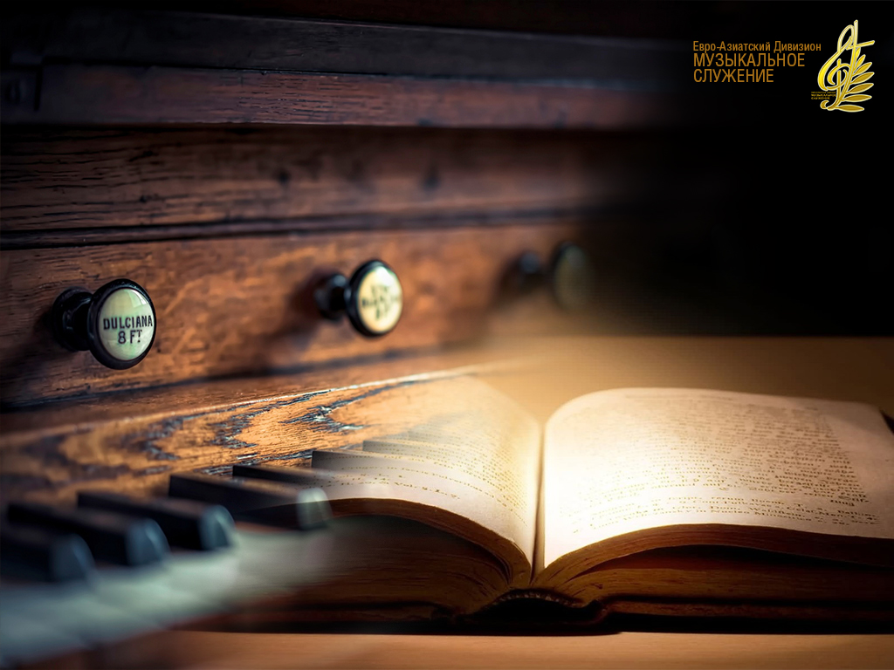
«Ибо нет другого имени под небом, данного человекам, которым надлежало бы нам спастись.»
Деяния 4:12

